Slide 1

ERASMUS +
FADE
ESTANCIAS 2025-2026
Unidad de Programas Internacionales – FADE

Slide 2


ERASMUS+
ESTANCIAS 2025-2026
Proceso: fases
Reconocimientos académicos

Slide 3
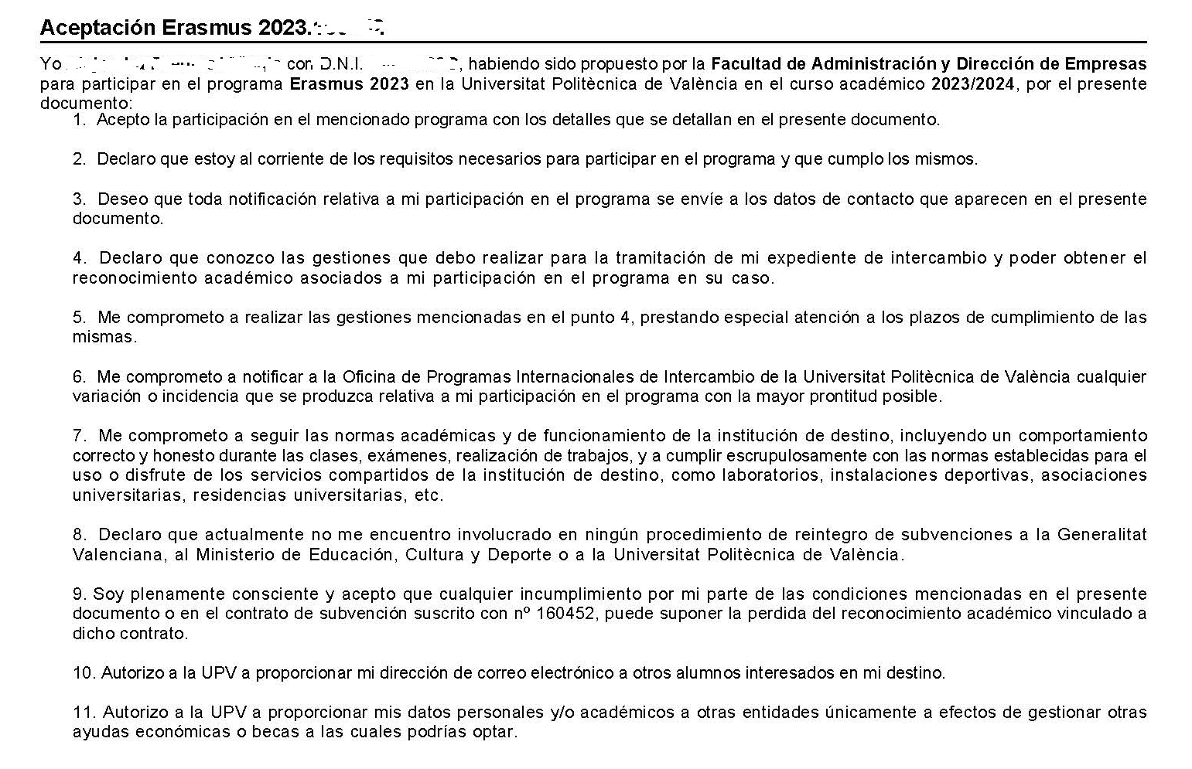
Obligaciones y responsabilidades de estudiantes ERASMUS

Slide 4
Proceso: fases
ANTES DE IRSE
1. Adjudicación definitiva – OFICINA RRII FADE
2. Comunicación a universidades de destino (Nominación) – OFICINA RRII FADE
3. Envío de application (antes del plazo) – OFICINA RRII FADE/ALUMNO
Preparación de application (on-line o papel) - ESTUDIANTE
Contenido/documentación exigida: LA QUE PIDA LA UNIVERSIDAD DE DESTINO (normalmente solicitud + learning agreement)
Entrega de TODA LA DOCUMENTACIÓN en la oficina de RRII FADE o por email o directamente on-line.

Slide 5
Proceso: fases
ANTES DE IRSE
4. Aceptación en la universidad de destino
5. Preparación de propuesta de reconocimientos – ESTUDIANTE
Ajustada con la matrícula en movilidad
Plazo 1/07/25 - estudiantes con estancias Semestre A o A+B
Plazo 15/10/25 - estudiantes con estancias Semestre B
Subir el Learning Agreement previo firmado por todas las partes.

Slide 6
Proceso: fases
ANTES DE IRSE
6. Subida de documentación en AIRE (DNI, TSE, seguro de viaje, datos bancarios convenio subvención, aceptación beca, etc.):
Estudiantes con beca de semestre A o A+B:
Cuanto antes - Fecha límite una semana de antelación (ojo agosto inhábil) – Antes del 15/07/2025
Estudiantes con beca de semestre B: - Aproximado 15/12/2025
Importante: todos los documentos deben firmarse obligatoriamente con firma electrónica (certificado digital). Se debe de solicitar ya. Información
aquí
Ver “Instrucciones” en AIRE

Slide 7
Proceso: fases
DURANTE LA ESTANCIA
7. Incorporación al destino:
Cumplimiento trámites (Justificante incorporación, Learning Agreement firmado por todas las partes).
8. Antes de regresar a España: cuando estés a punto de finalizar (menos de una semana)
Solicitar a universidad destino firma justificante duración, certificado notas oficial

Slide 8
Proceso: fases
DESPUÉS DE LA ESTANCIA
9. Al regresar a España:
Subir justificante duración
Entrega certificado de notas oficial en mano (si es original) o envío por email por parte de la universidad de destino (si es electrónico).
Subir el informe final del participante Erasmus.

Slide 9

Reconocimientos de asignaturas
- Normativas a consultar:
  https://www.upv.es/entidades/ade/estudiantes-fade/
  Normativa Marco TFG/TFM: Disposición adicional 1ª_Realización del TFG/TFM en estancias de movilidad
- Las propuestas de reconocimientos y su aprobación se realizan a través de la aplicación AIRE

Slide 10
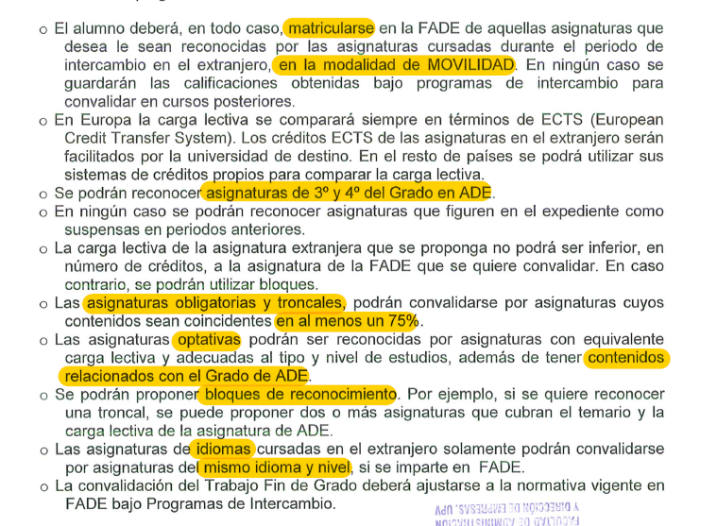
Normativa de Reconocimientos Académicos

Slide 11

Normativa marco TFG/TFM

Slide 12

Reconocimientos de asignaturas
- Elegir asignaturas que en total tengan entre 24 y 30 ECTS por semestre
- El mínimo de créditos aprobados en la universidad de destino para cobrar la beca es 12 ECTS por semestre
- Matricularse EN MOVILIDAD en las asignaturas que se van a reconocer
- Se reconocen asignaturas de 3º y 4º
- No se pueden reconocer asignaturas suspendidas en períodos anteriores a la estancia

Slide 13
Reconocimientos de asignaturas
- Las propuestas de reconocimiento deben basarse en:
  Reconocimientos históricos: https://www.upv.es/entidades/ade/estudiantes-fade/ (realizados por alumnos en cursos anteriores)
  Programas de las asignaturas propuestas (en caso de asignaturas no reconocidas anteriormente) – consultar guías docentes de las asignaturas FADE
    https://www.upv.es/titulaciones/GADE/menu_1012984c.html
- Las propuestas de reconocimientos son:
  Validadas por la Vice-decana RRII de la FADE
  Aprobadas por la Comisión Académica del Título de la FADE
  Aprobadas por la Sub-comisión de reconocimientos de la UPV

Slide 14

Reconocimientos de asignaturas
- Número de créditos:
  nunca menor en una asignatura del destino que en la correspondiente asignatura de la UPV
  si es menor – se debe añadir otra asignatura del destino para compensar la diferencia
- Contenidos:
  Asignaturas troncales/obligatorias: 75% de coincidencia en contenidos
  Asignaturas optativas: relación temática con el grado

Slide 15
Reconocimientos de optativas
- Por bloques de asignaturas
- No se pueden mezclar optativas de dos intensificaciones
- ADE intensificaciones:
Asesoría y servicios financieros
Organización de empresas industriales y de servicios
- GAP intensificaciones:
Dirección y gerencia económica
Dirección y gerencia jurídica
- ADE: no se puede reconocer "Gestión Fiscal", “Inteligencia de negocios” y "Toma de decisiones con Power BI"

Slide 16
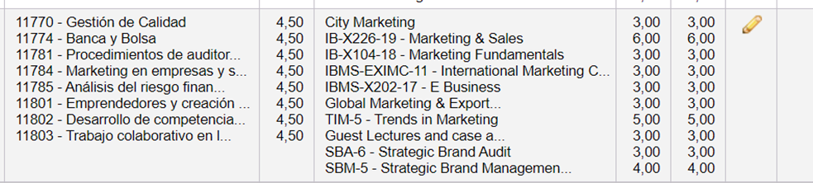
Reconocimiento de optativas
Se pueden combinar optativas de una intensificación, transversales y optativas de prácticas en un bloque

Slide 17
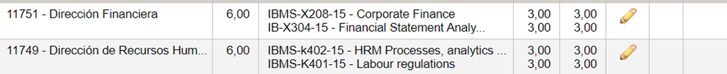
Reconocimiento de troncales/obligatorias
- Asignatura por asignatura
- Asignatura UPV por dos o más asignaturas de universidad-destino para cubrir el temario y el número de créditos
- Dobles grados: se pueden juntar estas asignaturas en bloque si pertenecen a la misma materia

Slide 18
Reconocimiento de asignaturas de idiomas
/
- Idioma siempre por el mismo idioma y del mismo nivel

Slide 19
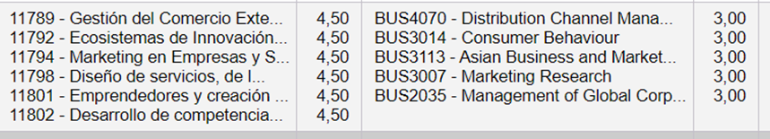
Reconocimiento de asignaturas
- Introducir en AIRE :
  el nombre original de la asignatura y su código si se conoce
- Alumnos Promoe: introducir el número de créditos del destino (no recalcular a ECTS)
- Consultar la equivalencia de créditos en destinos Promoe en
https://www.upv.es/entidades/ade/erasmus-2/

Slide 20
Reconocimientos de asignaturas
Estados de las propuestas en AIRE
  “Validación provisional”: la propuesta cumple con unas condiciones mínimas que establece la Facultad, pero debe ser formalmente aprobada por la Comisión Académica de Título (CAT) de la FADE
  “En revisión centro”: En los días previos a que se reúna la CAT que revisa las reglas de reconocimiento, la oficina internacional pasará las reglas al estado “En revisión centro”.
  “En revisión UPV”: Cuando las reglas pasan a "En revisión UPV", quiere decir que la CAT ha autorizado la propuesta de una regla. Formalmente debe ser aprobada por la Sub-comisión de reconocimientos
  “Aceptación”: cuando es aprobada por la mencionada sub-comisión

Slide 21

TFG en movilidad
- Trabajo Fin de Grado en movilidad:
  Necesaria la presentación de una propuesta utilizando el mismo modelo que en FADE
  Subir la propuesta a la aplicación Ebrón con los datos del tutor de la universidad del destino (nombre, apellido, número pasaporte, domicilio)
  Aparte del tutor de la universidad del destino, es necesario un tutor en la UPV

Slide 22
Reconocimientos de asignaturas
SIEMPRE comunicar cualquier cambio de propuestas de reconocimiento a intade@ade.upv.es

Slide 23
Contacto, información y gestión
intade@ade.upv.es
Gisel Sanahuja Vélez, Técnico Superior de Intercambio Académico
Javier Jorrin Belloch, Administrativo de Intercambio Académico
Gabriele Briskute, Ayudante Incomings
Irene Solsona, Ayudante Outgoings
Hanna Skorczynska, Vicedecana de Relaciones Internacionales
hskorczy@idm.upv.es
Teléfono 96-3879788 y 96-3879277
Poli[citas] de lunes a viernes de 11:00h a 13:00h (presenciales o por teams)

